Slide 1

Ciudad de México
Ficha Estatal
Julio 2026

Slide 2
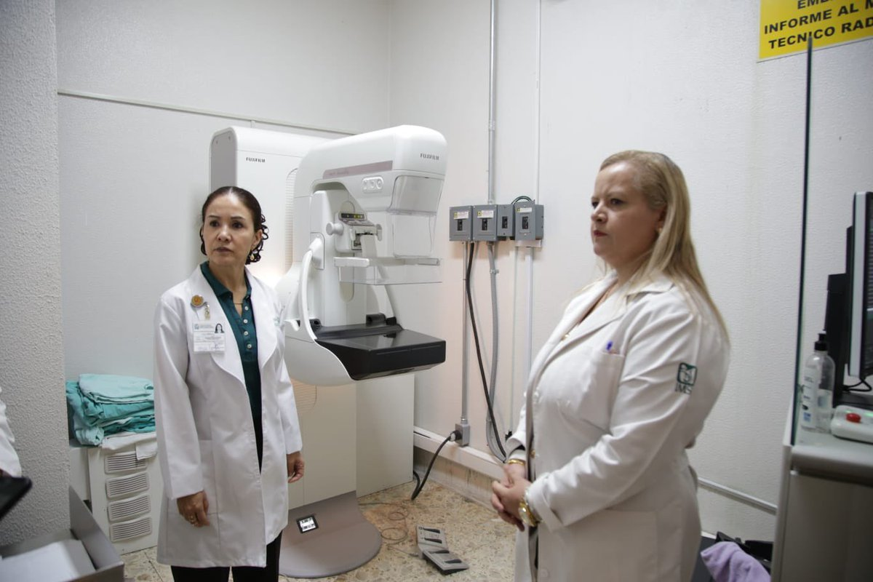

CIUDAD DE MÉXICO
Dra. Patricia Soto Márquez Norte
Médico con especialidad en Anatomía Patológica.
Doctora en Alta Dirección
Dra. Karla Guadalupe López López
Sur
Médico especialista en Medicina Familiar.
Maestría en Administración de Hospitales y Salud Pública.
Inicio en el cargo: 16 Abril 2026
CDMX Norte
CDMX Sur
Dra. Beatriz Carolina Mendoza Pérez Médico Especialista en Cardiología Inicio en el cargo: 01 mayo de 2026 | Jefatura de Servicios Enf. de Prestaciones Médicas | Dra. Rubí Azcárate Rojas Doctora en Alta Dirección de Establecimientos de Salud Inicio en el cargo: 01 mayo 2026
Mtro. Sergio Durán Sagarnaga Maestro en Derecho Inicio en el cargo: 01 junio de 2021 | Jefatura de Servicios de Salud en el Trabajo, Prestaciones Económicas y Sociales | C.P. Emilio Manuel Juárez Sánchez Licenciado en Contaduría Pública Inicio en el cargo: 01 julio 2023
Mtra. Ma. Félix Hernández Núñez Maestra en Derecho Fiscal y Administrativo Inicio en el cargo: 16 abril de 2026 | Jefatura de Servicios de Afiliación y Cobranza | C.P. Antonia Gutiérrez Ramírez Licenciada en Contaduría Pública Inicio en el cargo: 21 enero 2026
Lic. Ramses Omar Ibarra Terrazas Licenciado en Administración Inicio en el cargo: 01 marzo de 2024 | Jefatura de Servicios de Desarrollo de Personal | Ing. Gustavo Armando Lombardini Bojorges Ing. en Sistemas Computacionales Inicio en el cargo: 07 enero 2026
Mtro. Daniel Zavala Flores Maestro en Administración y Políticas Públicas Inicio en el cargo: 01 noviembre de 2022 | Jefatura de Servicios de Finanzas | Mtra. Miriam Rubio Sánchez Maestra en Derecho Inicio en el cargo: 01 diciembre 2020
Mtro. José Jenaro Olguin Aviles Maestro en Administración Militar para la Seguridad y Defensa Nacional Inicio en el cargo: 16 de octubre de 2019 | Jefatura de Servicios Administrativos | Mtro. Antonio Rodríguez Velázquez Maestro en Periodismo Político Inicio en el cargo: 16 octubre 2019
Mtro. Rodolfo Rendón López Maestro en Administración Pública Inicio en el cargo: 16 mayo de 2024 | Jefatura de Servicios Jurídicos | Lic. Daniel Gatica Mendoza Licenciado en Derecho Inicio en el cargo: 01 septiembre 2024
Sección XXXII-Noroeste T.R. Jorge Vargas Niño Inicio en el cargo: 01 marzo de 2026 | Secretaría General SNTSS | Sección XXXIV-Suroeste Dr. Fausto Ramírez López Inicio en el cargo: 01 marzo 2026
Sección XXXIII-Noroeste Dr. Leopoldo López Juárez Inicio en el cargo: 29 enero de 2025 |  | Sección XXXV-Suroeste José David Lugo Juárez Inicio en el cargo: 01 marzo 2026

Slide 3







CIUDAD DE MÉXICO
IMSS atiende 70% de la población
449,190 5%
Otros 102,496 1%
2,184,185 24%
Población estatal 9,159,966
6,424,095 70%
Fuente: CONAPO, proyección a enero de 2026.
Categoría | 2018 | 2026 | Variación
PDA¹ | 7,415,435 | 6,424,095 | -13%
Titulares | 5,224,605 | 4,242,700 | -19%
Puestos de trabajo | 3,410,841 | 3,574,593 | 5%
Pensionados | 587,854 | 779,591 | 33%
Conservación de derechos | 62,383 | 59,674 | -4%
Sin empleo asociado | 1,163,527 | 1,073,235 | -8%
Estudiantes | 1,090,044 | 1,019,685 | -6%
Seguro de Salud de Familia² | 37,374 | 9,773 | -74%
Continuación voluntaria | 36,109 | 43,777 | 21%
Familiares | 2,190,830 | 2,181,395 | 0%
Esposa(o)/concubina(rio) | 762,433 | 799,544 | 5%
Hijas e hijos | 846,726 | 656,445 | -22%
Madres y padres | 581,671 | 725,406 | 25%
mayo |  | Variación
2025 | 2026
10,586 | 10,398 | -1%
Personas Trabajadoras Independientes
mayo |  | Variación
2025 | 2026
34,045 | 47,721 | 40%
mayo 2026
104,041
Fuente: Dirección de Incorporación y Recaudación. Corte mayo de 2026.
¹ Se refiere a personas derechohabientes (titulares y familiares) adscritas a UMF.
² La afiliación al Seguro de Salud de Familia disminuye en virtud del incremento en los nuevos esquemas de aseguramiento.
** PTPD que superaron el umbral de ingreso mínimo neto

Slide 4
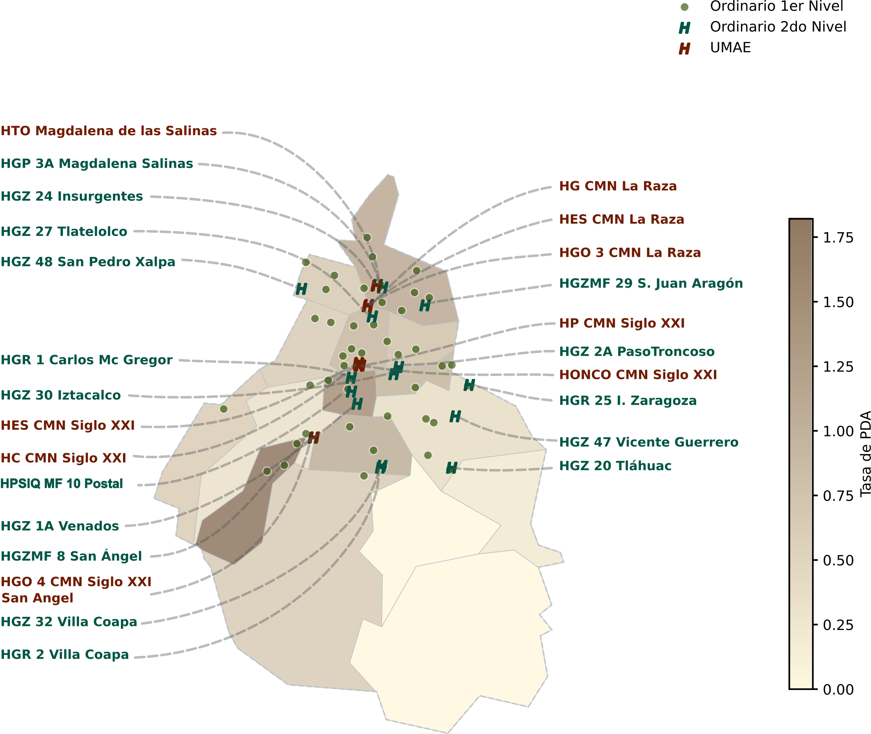
CIUDAD DE MÉXICO
Infraestructura médica IMSS
2o Nivel | Unidades
HGZ | 11
HGR | 3
HGP | 1
HPSIQ | 1
UMFR | 1
Total | 17
Nivel | IMSS Ordinario
 | Unidades | Consultorios de MF | Camas | Camas no censables
Primer | 47 1 | 857 | 0 | 221
Segundo | 17 | 47 | 2,930 | 1,317
Tercer | 9 | 0 | 3,348 | 1,226
Total | 73 | 904 | 6,278 | 2,764
¹ Incluye 44 UMF, 3 UMF-UMAA y no incluye 54 Unidades Auxiliares de Medicina Familiar. ³ Incluye la UMFR 2 unidades.
Corte de información: mayo de 2026

Slide 5
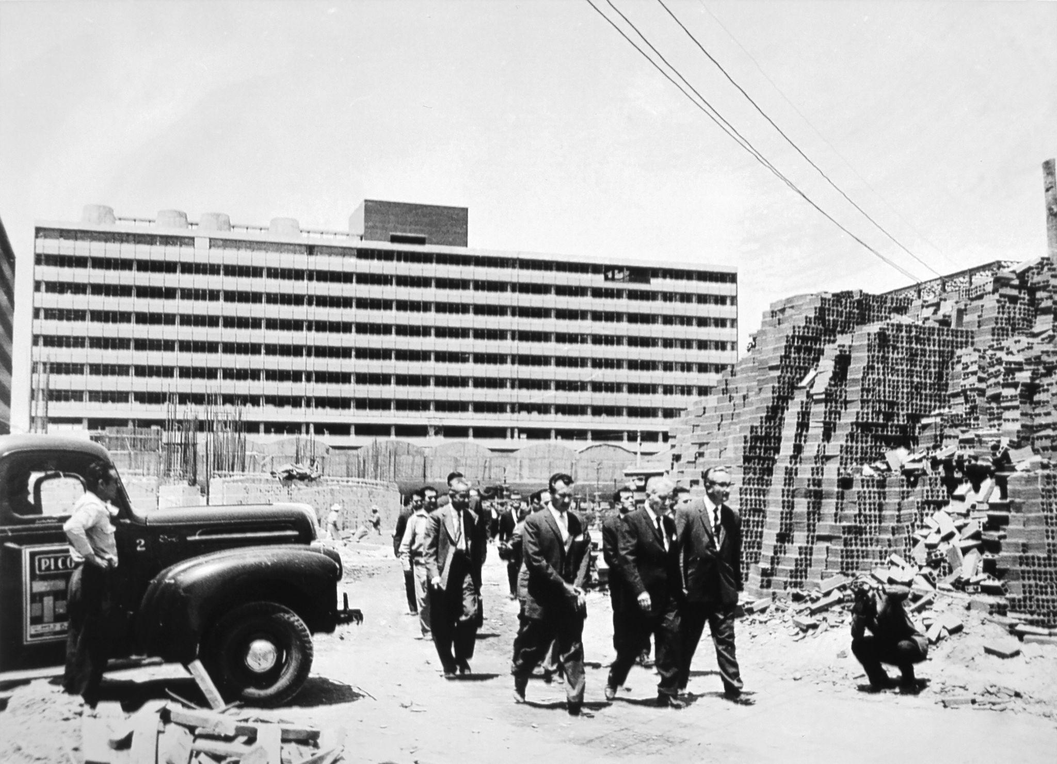
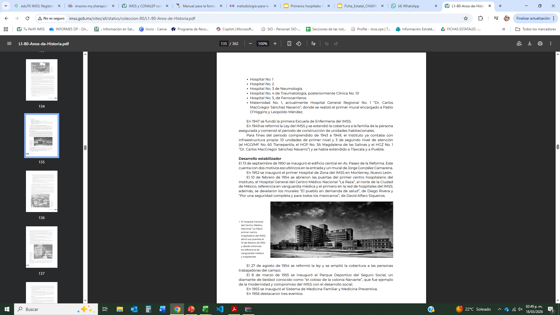
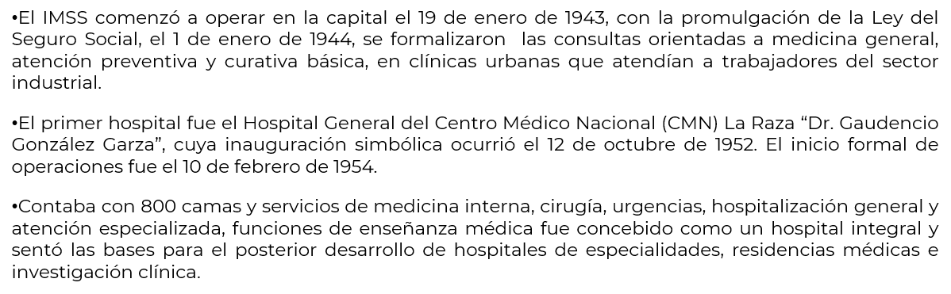
CIUDAD DE MÉXICO
Capacidad médica instalada
Primer hospital en la entidad: Hospital General del CMN La Raza, Ciudad de México
21 hospitales se construyeron en la etapa fundacional (4,648 camas)
8 hospitales en la era neoliberal (1,461 camas)
3 hospitales rehabilitados en la transformación (505 camas)
Corte de Información: mayo de 2026

Slide 6
CIUDAD DE MÉXICO
Capacidad médica instalada
Unidad | Inicio de operaciones | Camas | Camas no censables | Camas de cuidados intensivos | Salas Quirúrgicas¹ | Consultorios de especialidades
HGP 3A Magdalena Salinas | Abril de 1945 | 204 | 80 | 10 | 6 | 19
HGR 1 Carlos Mc Gregor | Mayo de 1948 | 222 | 115 | 16 | 7 | 69
HPSIQ MF 10 Postal | Enero de 1952 | 23 | 11 | 0 | 0 | 14
HGZ 24 Insurgentes | Agosto de 1963 | 159 | 42 | 4 | 4 | 31
HGZ 27 Tlatelolco | Enero de 1972 | 214 | 43 | 0 | 5 | 32
HGZ 1A Venados | Octubre de 1973 | 243 | 107 | 16 | 6 | 37
HGZ 30 Iztacalco | Octubre de 1973 | 129 | 50 | 6 | 3 | 33
HGZ 2A PasoTroncoso | Enero de 1974 | 299 | 113 | 13 | 6 | 41
HGZMF 8 San Ángel | Junio de 1976 | 138 | 78 | 4 | 5 | 37
HGZMF 29 S. Juan Aragón | Marzo de 1977 | 143 | 60 | 0 | 5 | 34
HGZ 32 Villa Coapa | Diciembre de 1978 | 201 | 83 | 0 | 8 | 53
UMFR Villa Coapa | Septiembre de 1988 | 0 | 0 | 0 | 0 | 22
HGZ 47 Vicente Guerrero | Noviembre de 1988 | 183 | 102 | 4 | 3 | 24
HGR 2 Villa Coapa | Enero de 2008 | 274 | 100 | 9 | 9 | 32
HGZ 48 San Pedro Xalpa | Abril de 2010 | 203 | 102 | 8 | 7 | 31
HGZ 20 Tláhuac | Febrero de 2024 | 103 | 47 | 0 | 2 | 0
HGR 25 I. Zaragoza | Noviembre de 2025 | 192 | 184 | 12 | 6 | 42
Subtotal |  | 2,930 | 1,317 | 102 | 82 | 551
UMAE | Inicio de operaciones | Camas | Camas no censables | Camas de cuidados intensivos | Salas Quirúrgicas¹ | Consultorios de especialidades
HG CMN La Raza. | Febrero de 1954 | 477 | 140 | 82 | 20 | 83
HGO 4 CMN Siglo XXI San Angel | Julio de 1957 | 451 | 100 | 27 | 11 | 35
HINF CMN La Raza | Marzo de 1954 | 128 | 8 | 5 | 1 | 8
HGO 3 CMN La Raza | Junio de 1964 | 308 | 85 | 34 | 9 | 31
HES CMN La Raza | Abril de 1979 | 564 | 152 | 31 | 14 | 53
HTO Magdalena de las Salinas. | Junio de 1981 | 527 | 176 | 26 | 30 | 73
HONCO CMN Siglo XXI | Abril de 1992 | 152 | 95 | 10 | 10 | 68
HP CMN Siglo XXI | Abril de 1992 | 163 | 111 | 41 | 10 | 39
HC CMN Siglo XXI | Abril de 1992 | 158 | 93 | 51 | 5 | 18
HES CMN Siglo XXI | Abril de 1992 | 420 | 164 | 20 | 19 | 91
Subtotal |  | 3,348 | 1,124 | 327 | 129 | 502
Total |  | 6,278 | 2,441 | 429 | 211 | 1,053
¹Incluye salas de quirófano, salas híbridas y salas mixtas, no considera salas de tococirugía y expulsión. Fuente: Cédula de actualización de variables seleccionados del IFU enviados por el OOAD. Corte de Información: mayo de 2026

Slide 7
CIUDAD DE MÉXICO
Equipo relevante
Unidad | Aparatos de Tomografía | Equipos de Resonancia Magnética | Mastógrafo | Arcos en C | Máquinas de Hemodiálisis | Sala de Hemodinamia
UMFR Villa Coapa | 0 | 0 | 0 | 0 | 0 | 0
HGZ 48 San Pedro Xalpa | 1 | 1 | 0 | 1 | 20 | 0
HGZ 30 Iztacalco | 1 | 0 | 0 | 0 | 0 | 0
HGR 25 I. Zaragoza | 1 | 1 | 0 | 0 | 42 | 0
HGZ 27 Tlatelolco | 1 | 0 | 0 | 1 | 36 | 0
HGZMF 8 San Ángel | 1 | 0 | 1 | 0 | 0 | 0
HGR 1 Carlos Mc Gregor | 2 | 0 | 0 | 1 | 20 | 1
HGZ 20 Tláhuac | 1 | 0 | 0 | 0 | 0 | 0
HGZ 24 Insurgentes | 1 | 0 | 0 | 0 | 0 | 0
HGZ 2A PasoTroncoso | 1 | 0 | 0 | 0 | 0 | 0
HGZ 32 Villa Coapa | 1 | 0 | 0 | 1 | 0 | 0
HGP 3A Magdalena Salinas | 0 | 0 | 2 | 0 | 0 | 0
HGZMF 29 S. Juan Aragón | 2 | 0 | 0 | 1 | 0 | 0
HPSIQ MF 10 Postal | 0 | 0 | 0 | 0 | 0 | 0
HGZ 1A Venados | 0 | 0 | 1 | 0 | 0 | 0
HGZ 47 Vicente Guerrero | 1 | 0 | 1 | 0 | 0 | 0
HGR 2 Villa Coapa | 2 | 1 | 0 | 2 | 18 | 0
Subtotal | 16 | 3 | 5 | 7 | 136 | 1
UMAE | Aparatos de Tomografía | Equipos de Resonancia Magnética | Mastógrafo | Arcos en C | Máquinas de Hemodiálisis | Sala de Hemodinamia
HTO Magdalena de las Salinas. | 3 | 2 | 0 | 8 | 0 | 0
HC CMN Siglo XXI | 1 | 1 | 0 | 2 | 0 | 6
HP CMN Siglo XXI | 1 | 1 | 0 | 1 | 9 | 1
HES CMN La Raza | 2 | 2 | 0 | 0 | 0 | 3
HGO 4 CMN Siglo XXI San Angel | 0 | 0 | 2 | 0 | 0 | 0
HG CMN La Raza. | 2 | 1 | 0 | 0 | 8 | 2
HGO 3 CMN La Raza | 0 | 0 | 2 | 0 | 0 | 0
HONCO CMN Siglo XXI | 1 | 1 | 1 | 3 | 0 | 1
HES CMN Siglo XXI | 2 | 2 | 0 | 5 | 21 | 2
Subtotal | 12 | 10 | 5 | 19 | 38 | 15
Total | 28 | 13 | 10 | 26 | 174 | 16
Proyectos de implementación/sustitución 2019-2025. Incluye equipo de la compra 2025-2026
Fuente: Cédula de actualización de variables seleccionadas del IFU, enviadas por el OOAD. Corte de información: mayo de 2026

Slide 8



CIUDAD DE MÉXICO
Equipo relevante
Fortalecimiento de equipo médico
Compra 2025-2026 equipo mayor (Instalación abril-mayo)
3
Resonadores magnéticos
8
Tomógrafos
14
Mastógrafos
HES CMN La Raza
HES CMN Siglo XXI
HG CMN La Raza
$121.8 mdp
UMAE Magdalena de las Salinas 64 cortes; HGZ 27 Tlatelolco, HGZMF 8 San Ángel, HGR 2 Villacoapa, HES CMN La Raza, HES CMN Siglo XXI, HTO Magdalena de las Salinas, ONCO CMN Siglo XXI
$225.2 mdp
9 UMF
UMF 6 Merced, UMF 11 Peralvillo, UMF 4 Doctores, UMF 9 San Pedro de los Pinos, UMG 28 Del Valle, UMF 12 Santa Fe, UMF 15 Ermita Iztapalapa, UMF 31 Iztapalapa, UMF 45 Iztacalco
2 Hospitales y 3 CMN
HGZMF 8 San Ángel, HGZ 47 Vicente Guerrero, HONCO CMN Siglo XXI, HGO 3 CMN La Raza, HGZ 2A Paso Troncoso
$39.9 mdp
Proyectos de implementación/sustitución 2019-2025. Compra 2025-2026.
Fuente: Cédula de actualización de variables seleccionadas del IFU, enviadas por el OOAD. Corte de información: mayo de 2026

Slide 9

CIUDAD DE MÉXICO
Resumen 2026
Indicador | 2025 | Incremento 2024 vs 2025 | Avance 2026 | Meta 2026 | % avance anual
Consultas de Medicina Familiar¹ | 11,931,618 | 530,537 | 5,329,044 | 12,132,348 | 43.9%
Consultas de Especialidad | 5,156,911 | 1,497,424 | 2,390,093 | 5,578,020 | 42.8%
Cirugías | 248,768 | 60,394 | 122,642 | 351,976 | 34.8%
Resultados 2025
+530,537
Consultas Medicina Familiar
+1,497,424
Consultas Especialidad
+60,394
Cirugías
Corte de información: semana 24, 7 junio 2026 ¹Las consultas de medicina familiar incluyen los hospitales con MF.

Slide 10
CIUDAD DE MÉXICO
47 Unidades de Medicina Familiar
25 UMF de lunes a viernes
Productividad de consultas de medicina familiar 2025-2026
Unidad | Consultas 2025 | Incremento 2025 vs 2024 | Avance 2026 | Meta 2026 | % avance anual
UMF 4 Doctores | 184,432 | -610 | 79,961 | 179,000 | 44.7%
UMF 5 C. Anahuac | 253,219 | -4,320 | 116,353 | 281,880 | 41.3%
UMF 2 Sta. María | 382,070 | 16,733 | 165,980 | 404,028 | 41.1%
UMF 19 Coyoacán | 219,658 | -5,768 | 104,139 | 250,560 | 41.6%
UMF 11 Peralvillo | 308,259 | -4,918 | 125,925 | 313,200 | 40.2%
UMF 17 Legaria | 237,165 | 24,446 | 105,908 | 241,164 | 43.9%
UMF 22 Independecia | 226,147 | 2,246 | 99,883 | 219,000 | 45.6%
UMF 20 Vallejo | 372,083 | 67,604 | 165,036 | 375,840 | 43.9%
UMF 40 Azcapotzalco | 127,283 | 3,565 | 58,389 | 125,280 | 46.6%
UMF 36 C. Atzacoalco | 132,523 | 1,407 | 59,051 | 129,000 | 45.8%
UMF 38 CFE. Parque España | 18,042 | -173 | 7,823 | 19,000 | 41.2%
UMF 33 Rosario | 348,125 | 27,560 | 147,091 | 338,256 | 43.5%
UMF 41 Fortuna | 380,764 | 25,722 | 171,564 | 375,840 | 45.6%
UMF 35 C. 7 Zaragoza | 283,180 | 10,407 | 127,654 | 275,616 | 46.3%
UMF 45 Iztacalco | 232,956 | 11,897 | 102,989 | 225,504 | 45.7%
UMF 44 La Escalera | 138,065 | 1,937 | 61,474 | 137,808 | 44.6%
UMF 160 El Vergel | 246,588 | 7,702 | 108,950 | 239,000 | 45.6%
UMF 6 Merced | 103,380 | -24,042 | 45,073 | 101,000 | 44.6%
UMF 39 CFE. Xola | 18,393 | 1,813 | 8,571 | 19,000 | 45.1%
UMF 46 Soriano | 257,180 | 20,529 | 117,211 | 250,560 | 46.8%
UMF-UMAA 161 Av. Toluca | 135,760 | 3,365 | 62,037 | 131,000 | 47.4%
UMF 1 Col. Roma | 133,159 | -5,999 | 58,651 | 129,000 | 45.5%
UMF 13 Azcapotzalco | 242,218 | 11,030 | 111,972 | 253,692 | 44.1%
UMF 26 Condesa | 159,765 | 17,751 | 75,783 | 256,824 | 29.5%
UMF 15 Lindavista | 119,862 | 7,775 | 54,767 | 125,280 | 43.7%
Total | 5,260,276 | 217,659 | 2,342,235 | 5,396,332 | 43.4%
5,396,332 Meta 2026
43.4%
Avance
En el año 2025 no incluye información de HR y UMR No incluye Unidades Auxiliares de Medicina Familiar, ni hospitales con servicio de medicina familiar. El año de proceso inicia del 26 de diciembre del año anterior al 25 de diciembre del año en curso:2025 (del 26 de dic de 2024 al 25 de dic de 2025). Corte de información: Semana 24, 7 junio 2026

Slide 11
CIUDAD DE MÉXICO
47 Unidades de Medicina Familiar
22 Unidades Médicas de tiempo completo (96 consultorios)
Productividad de consultas de medicina familiar 2025-2026
Unidad | 2025 | Incremento 2024 vs 2025 | Avance 2026 | Meta 2026 | % avance anual
UMF 3 La Joya | 204,713 | -9,196 | 89,295 | 206,640 | 43.2%
UMF 9 San Pedro Pinos | 408,459 | 42,045 | 183,801 | 399,504 | 46.0%
UMF 18 Contreras | 231,716 | -2,146 | 108,339 | 223,000 | 48.6%
UMF 12 Santa Fe | 285,947 | 29,605 | 127,205 | 278,000 | 45.8%
UMF 14 Aeropuerto | 275,224 | 26,047 | 122,483 | 275,520 | 44.5%
UMF 16 Col. Guerrero | 165,477 | -2,096 | 72,991 | 165,312 | 44.2%
UMF 23 Unidad Morelos | 412,455 | 30,047 | 185,197 | 413,280 | 44.8%
UMF 28 Del Valle | 382,314 | 17,425 | 175,291 | 399,504 | 43.9%
UMF 31 Iztapalapa | 512,584 | 3,714 | 214,597 | 509,712 | 42.1%
UMF 21 Fco. del Paso | 362,060 | 31,161 | 168,691 | 440,832 | 38.3%
UMF 34 C. Pantitlán | 118,885 | 8,917 | 53,760 | 116,000 | 46.3%
UMF-UMAA 42 Cuajimalpa | 193,978 | 13,646 | 93,192 | 220,416 | 42.3%
UMF 43 Rojo Gómez | 180,795 | 7,617 | 79,452 | 175,000 | 45.4%
UMF 94 San Juan Aragón | 343,668 | 16,063 | 154,389 | 344,400 | 44.8%
UMF 120 Zaragoza | 163,767 | 10,366 | 73,740 | 165,312 | 44.6%
UMF 140 La Teja | 174,631 | 8,109 | 81,209 | 170,000 | 47.8%
UMF 7 Calz. Tlalpan | 478,156 | 25,972 | 201,474 | 495,936 | 40.6%
UMF 15 Ermita Iztapalapa | 445,984 | 6,689 | 201,848 | 440,832 | 45.8%
UMF 49 El Arbolillo | 142,858 | 16,531 | 62,427 | 139,000 | 44.9%
UMF-UMAA 162 Tláhuac | 160,862 | 1,754 | 72,191 | 156,000 | 46.3%
UMF 163 Villa Coapa | 195,738 | 9,675 | 90,188 | 192,864 | 46.8%
UMF 164 | 155,127 | 20,413 | 69,348 | 149,000 | 46.5%
Total | 5,995,398 | 312,358 | 2,681,108 | 6,076,064 | 44.1%
Proyectos 2026
7 Nuevas UMTC con 23 consultorios
de las consultas en 2025 fueron en fin de semana (549,680 consultas)
7%
UMF 2 Sta. María
UMF 5 C. Anáhuac
UMF 19 Coyoacán
UMF 22 Independencia
UMF 160 El Vergel
UMF 45 Iztacalco
UMF 46 Soriano
En el año 2025 no incluye información de HR y UMR. No incluye Unidades Auxiliares de Medicina Familiar, ni hospitales con servicio de medicina familiar. El año de proceso inicia del 26 de diciembre del año anterior al 25 de diciembre del año en curso: 2025 (del 26 de Dic de 2024 al 25 de Dic de 2025). Corte de información: Semana 24, 7 junio 2026

Slide 12
CIUDAD DE MÉXICO
Consultas de especialidad 2026 (1 de 2)
Productividad de consultas de especialidad 2025-2026
Unidad | 2025 | Incremento 2025 vs 2024 | Avance 2026 | Meta 2026 | % Cumplimiento de la meta
HGR 25 I. Zaragoza | 8,308 | 8,308 | 68,782 | 98,550 | 69.8%
HGP 3A Magdalena Salinas | 151,147 | 17,788 | 67,715 | 111,690 | 60.6%
UMFR Villa Coapa | 42,851 | 42,851 | 43,063 | 91,980 | 46.8%
HGZ 48 San Pedro Xalpa | 198,843 | 46,161 | 89,939 | 197,100 | 45.6%
HGZ 24 Insurgentes | 157,860 | 37,507 | 70,736 | 164,250 | 43.1%
HGZ 32 Villa Coapa | 210,515 | 66,780 | 91,145 | 216,810 | 42.0%
HGR 1 Carlos Mc Gregor | 335,051 | 104,279 | 138,621 | 335,070 | 41.4%
HGR 2 Villa Coapa | 205,575 | 50,373 | 84,040 | 203,670 | 41.3%
HGZ 1A Venados | 233,918 | 74,071 | 95,845 | 236,520 | 40.5%
HGZMF 8 San Ángel | 158,010 | 45,895 | 61,647 | 157,680 | 39.1%
HGZ 2A PasoTroncoso | 205,295 | 53,173 | 81,109 | 210,240 | 38.6%
HGZ 27 Tlatelolco | 166,767 | 24,994 | 64,465 | 170,820 | 37.7%
HGZ 47 Vicente Guerrero | 155,844 | 48,585 | 59,077 | 157,680 | 37.5%
HGZ 30 Iztacalco | 116,852 | 34,704 | 45,110 | 124,830 | 36.1%
UMAA 42 Cuajimalpa | 29,663 | 17,706 | 11,157 | 35,040 | 31.8%
UMAA 161 Av. Toluca | 28,950 | 8,023 | 13,221 | 46,720 | 28.3%
HGZMF 29 S. Juan Aragón | 245,845 | 15,545 | 68,424 | 243,090 | 28.1%
UMAA 162 Tláhuac | 28,673 | 12,086 | 9,604 | 35,040 | 27.4%
HPSIQ MF 10 Postal | 20,632 | 6,424 | 6,884 | 26,280 | 26.2%
Subtotal | 2,700,599 | 715,253 | 1,170,584 | 2,863,060 | 40.9%
No incluye la productividad de especialidad generada en UMF ni en HR. En el año 2025 no incluye información de HR y UMR. El año de proceso inicia del 26 de diciembre del año anterior al 25 de diciembre del año en curso:2025 (del 26 de dic de 2024 al 25 de dic de 2025). Corte de información: Semana: 24, 7 junio 2026

Slide 13
CIUDAD DE MÉXICO
Consultas de especialidad 2026 (2 de 2)
Productividad de consultas de especialidad 2025-2026
Unidad | 2025 | Incremento 2025 vs 2024 | Avance 2026 | Meta 2026 | % Cumplimiento de la meta
HTO Magdalena de las Salinas. | 126,476 | 28,301 | 68,534 | 122,000 | 56.2%
HGO 3 CMN La Raza | 187,659 | 34,630 | 98,433 | 177,390 | 55.5%
HPSIQ Morelos | 17,787 | -390 | 7,163 | 13,140 | 54.5%
UMFR Magdalena de las Salinas | 81,318 | 7,269 | 49,591 | 91,980 | 53.9%
HONCO CMN Siglo XXI | 407,632 | 226,531 | 211,526 | 433,620 | 48.8%
HG CMN La Raza. | 354,222 | 66,421 | 172,931 | 354,780 | 48.7%
HORTO Magdalena de las Salinas | 162,615 | 23,158 | 74,543 | 164,250 | 45.4%
HES CMN Siglo XXI | 413,759 | 176,462 | 184,551 | 413,910 | 44.6%
UMFR Conjunto Colonia | 37,471 | 4,551 | 20,140 | 45,990 | 43.8%
HGO 4 CMN Siglo XXI San Angel | 161,198 | 38,952 | 78,993 | 183,960 | 42.9%
HES CMN La Raza | 315,498 | 128,149 | 148,650 | 381,060 | 39.0%
HC CMN Siglo XXI | 63,066 | 18,570 | 35,640 | 91,980 | 38.8%
HPSIQ San Fernando | 12,751 | 2,184 | 6,011 | 17,520 | 34.3%
HP CMN Siglo XXI | 97,508 | 23,273 | 55,530 | 190,530 | 29.1%
HINF CMN La Raza | 17,352 | 4,110 | 7,273 | 32,850 | 22.1%
Subtotal | 2,456,312 | 782,171 | 1,219,509 | 2,714,960 | 44.9%
Total | 5,156,911 | 1,497,424 | 2,390,093 | 5,578,020 | 42.9%
5,578,020 Meta 2026
Avance
42.9%
No incluye la productividad de especialidad generada en UMF ni en HR. En el año 2025 no incluye información de HR y UMR. El año de proceso inicia del 26 de diciembre del año anterior al 25 de diciembre del año en curso:2025 (del 26 de dic de 2024 al 25 de dic de 2025). Corte de información: Semana: 24, 7 junio 2026

Slide 14
CIUDAD DE MÉXICO
Cirugías 2026 (1 de 2)
Unidad | 2025 | Incremento 2025 vs 2024 | Avance 2026 | Meta 2026 | % Cumplimiento de la meta
HGR 25 I. Zaragoza | 154 | 154 | 2,906 | 4,077 | 71.3%
HGZMF 8 San Ángel | 6,514 | 1,294 | 3,423 | 7,320 | 46.8%
HGZ 1A Venados | 8,218 | 506 | 4,063 | 8,784 | 46.2%
HGZ 24 Insurgentes | 6,277 | 1,016 | 3,187 | 6,900 | 46.2%
HGZ 27 Tlatelolco | 7,330 | 1,311 | 3,337 | 7,320 | 45.6%
HGZ 30 Iztacalco | 4,057 | 1,501 | 2,472 | 5,436 | 45.5%
HGZ 48 San Pedro Xalpa | 8,281 | 920 | 4,514 | 10,248 | 44.0%
HGP 3A Magdalena Salinas | 9,418 | 270 | 4,481 | 10,350 | 43.3%
HGZ 32 Villa Coapa | 8,790 | 2,167 | 5,142 | 12,231 | 42.0%
HGR 2 Villa Coapa | 13,693 | 1,932 | 6,127 | 15,525 | 39.5%
HGR 1 Carlos Mc Gregor | 9,068 | 194 | 4,226 | 10,715 | 39.4%
HGZMF 29 S. Juan Aragón | 6,478 | 419 | 2,815 | 7,320 | 38.5%
HGZ 47 Vicente Guerrero | 5,343 | 792 | 2,238 | 5,856 | 38.2%
HGZ 2A PasoTroncoso | 8,340 | 1,986 | 3,822 | 10,872 | 35.1%
UMAA 161 Av. Toluca | 2,759 | 24 | 1,224 | 3,654 | 33.5%
UMAA 42 Cuajimalpa | 1,531 | 320 | 831 | 3,132 | 26.5%
HGZ 20 Tláhuac | 1,523 | 1,097 | 720 | 2,718 | 26.5%
UMAA 162 Tláhuac | 2,731 | 617 | 1,084 | 4,698 | 23.1%
Subtotal | 110,505 | 16,520 | 56,612 | 137,156 | 41.3%
No incluye las cirugías realizadas en HR. Sólo se consideran cirugías principales. Corte de información: Semana: 24, 7 junio 2026

Slide 15
CIUDAD DE MÉXICO
Cirugías 2026 ( 2 de 2)
Unidad | 2025 | Incremento 2025 vs 2024 | Avance 2026 | Meta 2026 | % Cumplimiento de la meta
HC CMN Siglo XXI | 3,901 | 2,699 | 3,310 | 7,045 | 47.0%
HGO 3 CMN La Raza | 11,195 | 1,745 | 5,143 | 12,075 | 42.6%
HES CMN Siglo XXI | 20,484 | 8,109 | 12,311 | 32,775 | 37.6%
HG CMN La Raza. | 23,736 | 9,151 | 11,496 | 34,500 | 33.3%
HTO Magdalena de las Salinas. | 22,077 | 5,440 | 9,161 | 27,600 | 33.2%
HGO 4 CMN Siglo XXI San Angel | 16,488 | 5,724 | 6,321 | 20,700 | 30.5%
HONCO CMN Siglo XXI | 11,109 | 4,409 | 5,091 | 18,250 | 27.9%
HP CMN Siglo XXI | 4,860 | 1,403 | 3,172 | 13,800 | 23.0%
HORTO Magdalena de las Salinas | 14,007 | 2,510 | 5,715 | 25,550 | 22.4%
HINF CMN La Raza | 719 | 358 | 405 | 1,825 | 22.2%
HES CMN La Raza | 9,687 | 2,326 | 3,905 | 20,700 | 18.9%
Subtotal | 138,263 | 43,874 | 66,030 | 214,820 | 30.7%
Total | 248,768 | 60,394 | 122,642 | 351,976 | 34.8%
Avance
351,976 Meta 2026
34.8%
No incluye las cirugías realizadas en HR. Sólo se consideran cirugías principales. Corte de información: Semana: 24, 7 junio 2026

Slide 16
CIUDAD DE MÉXICO
1809 total especialistas contratados en el draft 2026
451 en Hospitales, 8 en sede, 76 en UMF y 1274 sustitutos
451 en Hospitales (1 de 5)
Unidad | Especialidad | No.
Hospital General (Parte 1) | Anestesiología | 5
 | Anestesiología Pediátrica | 1
 | Cardiología | 1
 | Cirugía Pediátrica | 1
 | Cirugía Plástica y Reconstructiva | 2
 | Gastroenterología y Nutrición Pediátrica | 3
 | Hemodinamia | 1
 | Medicina Interna | 2
 | Medicina de Urgencias | 1
 | Medicina del Enfermo Pediátrico en Estado Crítico | 1
 | Nefrología | 1
 | Neonatología | 2
 | Neumología | 1
 | Neurocirugía | 1
 | Oftalmología | 7
Unidad | Especialidad | No.
Hospital General (Parte 2) | Oncología Pediátrica | 2
 | Otorrinolaringología y Cirugía de Cabeza y Cuello | 2
 | Pediatría | 1
 | Psiquiatría | 1
 | Psiquiatría Infantil y de la Adolescencia | 1
 | Total | 37
Unidad | Especialidad | No.
Hospital General Regional 25 (Parte 2) | Nefrología | 1
 | Oncología Médica | 3
 | Otorrinolaringología y Cirugía de Cabeza y Cuello | 1
 | Pediatría | 1
 | Servicios de Sangre | 4
 | Urología | 7
 | Total | 52
Unidad | Especialidad | No.
Hospital General Regional 25 (Parte 1) | Anestesiología | 4
 | Angiología y Cirugía Vascular | 1
 | Calidad de la Atención Clínica | 1
 | Cardiología | 2
 | Cirugía General | 4
 | Cirugía Oncológica | 1
 | Cirugía Pediátrica | 1
 | Cirugía Plástica y Reconstructiva | 2
 | Coloproctología | 2
 | Endocrinología | 1
 | Endoscopia | 2
 | Imagenología Diagnóstico y Terapéutica | 2
 | Medicina Interna | 5
 | Medicina Paliativa y del Dolor | 2
 | Medicina del Enfermo Pediátrico en Estado Crítico | 5
Unidad | Especialidad | No.
Hospital General de Zona 1 | Anestesiología | 2
 | Calidad de la Atención Clínica | 1
 | Cardiología | 1
 | Cirugía General | 3
 | Coloproctología | 2
 | Dermatología | 1
 | Endoscopia | 1
 | Gastroenterología | 1
 | Hematología | 1
 | Imagenología Diagnóstica y Terapéutica | 3
 | Medicina Interna | 3
 | Neurología | 1
 | Oftalmología | 1
 | Otorrinolaringología y Cirugía de Cabeza y Cuello | 1
 | Urología | 2
 | Total | 24

Slide 17
CIUDAD DE MÉXICO
CIUDAD DE MÉXICO
1809 total especialistas contratados en el draft 2026
451 en Hospitales (2 de 5)
Unidad | Especialidad | No.
Hospital General Regional C/UMAA 2 | Anestesiología | 1
 | Cardiología | 1
 | Cirugía Plástica y Reconstructiva | 4
 | Dermatología | 1
 | Hematología | 1
 | Imagenología Diagnóstico y Terapéutica | 2
 | Neurocirugía | 2
 | Psiquiatría | 1
 | Traumatología y Ortopedia | 2
 | Total | 15
Unidad | Especialidad | No.
Hospital General de Zona 1a | Anestesiología | 1
 | Cirugía Oncológica | 1
 | Dermatología | 1
 | Endocrinología | 1
 | Imagenología Diagnóstico y Terapéutica | 1
 | Medicina Interna | 2
 | Medicina de Urgencias | 1
 | Oftalmología | 1
 | Pediatría | 1
 | Total | 10
Unidad | Especialidad | No.
Hospital General de Zona 20 | Medicina Interna | 1
 | Total | 1
Unidad | Especialidad | No.
Hospital General de Zona 27 | Cardiología | 1
 | Cirugía General | 4
 | Endoscopia | 1
 | Imagenología Diagnóstico y Terapéutica | 1
 | Medicina Interna | 5
 | Medicina de Urgencias | 9
 | Oftalmología | 3
 | Otorrinolaringología y Cirugía de Cabeza y Cuello | 1
 | Psiquiatría | 1
 | Urología | 1
 | Total | 27
Unidad | Especialidad | No.
Hospital General de Zona 24 | Cardiología | 1
 | Gastroenterología | 1
 | Hematología | 1
 | Medicina Interna | 5
 | Medicina del Enfermo en Estado Crítico | 1
 | Neumología | 1
 | Neurología | 1
 | Oftalmología | 1
 | Urología | 2
 | Total | 14
Unidad | Especialidad | No.
Hospital General de Zona 2a | Anestesiología | 1
 | Cardiología | 1
 | Endocrinología | 2
 | Ginecología y Obstetricia | 5
 | Imagenología Diagnóstico y Terapéutica | 1
 | Medicina Interna | 2
 | Oftalmología | 1
 | Pediatría | 1
 | Total | 14
Unidad | Especialidad | No.
Hospital General de Zona 47 | Cardiología | 2
 | Cirugía General | 1
 | Imagenología Diagnóstico y Terapéutica | 1
 | Medicina Interna | 3
 | Total | 7

Slide 18
CIUDAD DE MÉXICO
CIUDAD DE MÉXICO
1809 total especialistas contratados en el draft 2026
451 en Hospitales (3 de 5)
Unidad | Especialidad | No.
Hospital General de Zona 32 | Anestesiología | 1
 | Cardiología | 1
 | Cirugía General | 1
 | Cirugía Pediátrica | 1
 | Cirugía Plástica y Reconstructiva | 1
 | Nefrología | 1
 | Neonatología | 1
 | Neumología | 1
 | Oftalmología | 1
 | Total | 9
Unidad | Especialidad | No.
Hospital General de Zona C/MF 29 | Anestesiología | 3
 | Cardiología | 2
 | Cirugía General | 1
 | Gastroenterología | 1
 | Imagenología Diagnóstico y Terapéutica | 1
 | Medicina Familiar | 2
 | Medicina Interna | 4
 | Medicina de Urgencias | 1
 | Medicina del Trabajo y Ambiental | 1
 | Nefrología | 1
 | Neurología | 1
 | Oftalmología | 1
 | Otorrinolaringología y Cirugía de Cabeza y Cuello | 1
 | Pediatría | 3
 | Urología | 2
 | Total | 25
Unidad | Especialidad | No.
Hospital General de Zona 30 | Cirugía Pediátrica | 1
 | Total | 1
Unidad | Especialidad | No.
Hospital General de Zona C/UMAA 48 | Cardiología | 1
 | Geriatría | 1
 | Medicina Interna | 1
 | Oncología Médica | 1
 | Pediatría | 2
 | Servicios de Sangre | 1
 | Urología | 2
 | Total | 9
Unidad | Especialidad | No.
Hospital General de Zona C/MF 8 | Anestesiología | 1
 | Cardiología | 1
 | Cirugía General | 2
 | Endocrinología | 1
 | Medicina Interna | 5
 | Medicina del Trabajo y Ambiental | 1
 | Nefrología | 1
 | Neurología | 1
 | Pediatría | 2
 | Traumatología y Ortopedia | 1
 | Urgencias Pediátrica | 1
 | Total | 17
Unidad | Especialidad | No.
Hospital de Cardiología 1 | Cardiología | 14
 | Cirugía Cardiotorácica | 1
 | Hemodinamia | 4
 | Neumología | 1
 | Total | 20
Unidad | Especialidad | No.
Hospital de Especialidades No. 1 | Coloproctología | 1
 | Total | 1

Slide 19
CIUDAD DE MÉXICO
CIUDAD DE MÉXICO
1809 total especialistas contratados en el draft 2026
451 en Hospitales (4 de 5)
Unidad | Especialidad | No.
Hospital de Especialidades 1 (Parte 1) | Alergia e Inmunología Clínica | 2
 | Anestesiología | 4
 | Angiología y Cirugía Vascular | 1
 | Audiología Otoneurología y Foniatría | 1
 | Cardiología | 4
 | Cirugía General | 2
 | Cirugía Plástica y Reconstructiva | 1
 | Endocrinología | 3
 | Endoscopia | 1
 | Gastroenterología | 1
 | Hematología | 4
 | Hemodinamia | 1
 | Imagenología Diagnóstico y Terapéutica | 3
 | Medicina Interna | 5
 | Medicina Nuclear e Imagenología Molecular | 2
Unidad | Especialidad | No.
Hospital de Pediatría 1 | Anestesiología Pediátrica | 6
 | Cirugía Cardiotorácica | 1
 | Cirugía Pediátrica | 1
 | Cirugía Plástica y Reconstructiva | 1
 | Gastroenterología y Nutrición Pediátrica | 1
 | Hematología Pediátrica | 1
 | Medicina del Enfermo Pediátrico en Estado Crítico | 3
 | Neumología Pediátrica | 2
 | Neurocirugía Pediátrica | 2
 | Neurología Pediátrica | 1
 | Oftalmología | 3
 | Patología Pediátrica | 1
 | Pediatría | 4
 | Psiquiatría Infantil y de la Adolescencia | 2
 | Total | 29
Unidad | Especialidad | No.
Hospital de Especialidades 1 (Parte 2) | Medicina del Enfermo en Estado Crítico | 4
 | Nefrología | 1
 | Neumología | 1
 | Neurocirugía | 1
 | Neurología | 2
 | Oftalmología | 3
 | Otorrinolaringología y Cirugía de Cabeza y Cuello | 1
 | Terapia Endovascular Neurológica | 3
 | Urología | 2
 | Total | 53
Unidad | Especialidad | No.
Hospital de Gineco Obstetricia 3 | Cirugía Oncológica | 1
 | Ginecología y Obstetricia | 3
 | Hematología | 1
 | Neonatología | 7
 | Oncología Médica | 1
 | Pediatría | 2
 | Total | 15
Unidad | Especialidad | No.
Hospital de Oncología | Anatomía Patológica | 2
 | Cirugía Oncológica | 6
 | Cirugía Plástica y Reconstructiva | 1
 | Imagenología Diagnóstico y Terapéutica | 4
 | Medicina Interna | 1
 | Medicina Paliativa y del Dolor | 2
 | Urología | 1
 | Total | 17
Unidad | Especialidad | No.
Hospital de Ortopedia | Cirugía Plástica y Reconstructiva | 2
 | Total | 2

Slide 20
CIUDAD DE MÉXICO
CIUDAD DE MÉXICO
1809 total especialistas contratados en el draft 2026
451 en Hospitales (5 de 5)
Unidad | Especialidad | No.
Hospital de Gineco Obstetricia 4 | Anestesiología | 4
 | Ginecología y Obstetricia | 4
 | Medicina de Rehabilitación | 1
 | Neonatología | 5
 | Oncología Médica | 1
 | Pediatría | 2
 | Total | 17
Unidad | Especialidad | No.
Hospital de Gineco-pediatría 3a | Ginecología y Obstetricia | 8
 | Medicina Interna | 1
 | Medicina del Enfermo en Estado Crítico | 1
 | Neonatología | 1
 | Pediatría | 3
 | Total | 14
Unidad | Especialidad | No.
Hospital de Infectología | Infectología | 1
 | Total | 1
Unidad | Especialidad | No.
Hospital de Psiquiatría 1 | Psiquiatría | 3
 | Total | 3
Unidad | Especialidad | No.
Hospital de Psiquiatría | Medicina Interna | 1
 | Psiquiatría | 1
 | Total | 2
Unidad | Especialidad | No.
Hospital de Traumatología | Cirugía Plástica y Reconstructiva | 5
 | Imagenología Diagnóstico y Terapéutica | 2
 | Medicina del Enfermo en Estado Crítico | 1
 | Neurocirugía | 5
 | Total | 13
Unidad | Especialidad | No.
Hospital de Psiquiatría C/MF 10 | Medicina Interna | 1
 | Medicina de Urgencias | 1
 | Total | 2
8 Sede delegacional
Unidad | Especialidad | No.
Sede Delegación | Epidemiología | 1
 | Medicina Familiar | 2
 | Medicina de Urgencias | 5
 | Total | 8

Slide 21
CIUDAD DE MÉXICO
1809 total especialistas contratados en el draft 2026
76 en Unidades de Medicina Familiar (1 de 2)
Unidad | Especialidad | No.
Banco de Sangre | Hematología | 1
 | Laboratorio de Análisis Clínicos | 2
 | Total | 3
Unidad | Especialidad | No.
Guardería Hijos Madres Empleadas No. 4 | Pediatría | 1
 | Total | 1
Unidad | Especialidad | No.
Unidad de Detección y Diagnóstico 1 | Imagenología Diagnóstico y Terapéutica | 2
 | Total | 2
Unidad | Especialidad | No.
Unidad de Medicina Familiar 11 | Medicina Familiar | 5
 | Total | 5
Unidad | Especialidad | No.
Unidad de Medicina Familiar 12 | Medicina Familiar | 1
 | Total | 1
Unidad | Especialidad | No.
Unidad de Medicina Familiar 120 | Medicina de Urgencias | 2
 | Total | 2
Unidad | Especialidad | No.
Unidad de Medicina Familiar 14 | Medicina Familiar | 2
 | Medicina de Urgencias | 1
 | Total | 3
Unidad | Especialidad | No.
Unidad de Medicina Familiar 15 | Medicina Familiar | 1
 | Total | 1
Unidad | Especialidad | No.
Unidad de Medicina Familiar 16 | Medicina Familiar | 1
 | Total | 1
Unidad | Especialidad | No.
Unidad de Medicina Familiar 19 | Medicina Familiar | 3
 | Total | 3
Unidad | Especialidad | No.
Unidad de Medicina Familiar 21 | Medicina Familiar | 1
 | Total | 1
Unidad | Especialidad | No.
Unidad de Medicina Familiar 22 | Medicina Familiar | 1
 | Medicina de Urgencias | 1
 | Total | 2
Unidad | Especialidad | No.
Unidad de Medicina Familiar 23 | Medicina Familiar | 2
 | Total | 2
Unidad | Especialidad | No.
Unidad de Medicina Familiar 26 | Medicina Familiar | 18
 | Total | 18

Slide 22
CIUDAD DE MÉXICO
CIUDAD DE MÉXICO
1809 total especialistas contratados en el draft 2026
76 en Unidades de Medicina Familiar (2 de 2)
Unidad | Especialidad | No.
Unidad de Medicina Familiar 28 | Medicina Familiar | 1
 | Medicina de Urgencias | 2
 | Total | 3
Unidad | Especialidad | No.
Unidad de Medicina Familiar 3 | Medicina Familiar | 3
 | Total | 3
Unidad | Especialidad | No.
Unidad de Medicina Familiar 31 | Medicina del Trabajo y Ambiental | 1
 | Total | 1
Unidad | Especialidad | No.
Unidad de Medicina Familiar 35 | Medicina Familiar | 2
 | Total | 2
Unidad | Especialidad | No.
Unidad de Medicina Familiar 36 | Medicina Familiar | 1
 | Total | 1
Unidad | Especialidad | No.
Unidad de Medicina Familiar 42 | Cirugía General | 1
 | Medicina Familiar | 5
 | Neumología | 1
 | Total | 7
Unidad | Especialidad | No.
Unidad de Medicina Familiar 45 | Imagenología Diagnóstica y Terapéutica | 1
 | Total | 1
Unidad | Especialidad | No.
Unidad de Medicina Familiar 9 | Medicina Familiar | 3
 | Medicina de Urgencias | 1
 | Medicina del Trabajo y Ambiental | 2
 | Total | 6
Unidad | Especialidad | No.
Unidad de Medicina Familiar 94 | Imagenología Diagnóstico y Terapéutica | 1
 | Medicina Familiar | 1
 | Total | 2
Unidad | Especialidad | No.
Unidad de Medicina Familiar C/UMAA 161 | Medicina Familiar | 2
 | Urología | 1
 | Total | 3
Unidad | Especialidad | No.
Unidad de Medicina Familiar C/UMAA 162 | Medicina del Trabajo y Ambiental | 1
 | Total | 1
Unidad | Especialidad | No.
Unidad de Medicina Física 1 | Medicina Interna | 1
 | Total | 1

Slide 23
CIUDAD DE MÉXICO
1809 total especialistas contratados en el draft 2026
1274 especialistas (sustitutos)
Especialidad | No.
Alergia e Inmunología Clínica | 4
Alergia e Inmunología Clínica Pediátrica | 1
Anatomía Patológica | 18
Anestesiología | 164
Anestesiología Pediátrica | 3
Audiología Otoneurología y Foniatría | 5
Biología de la Reproducción Humana | 3
Calidad de la Atención Clínica | 7
Cardiología | 10
Cardiología Pediátrica | 9
Cirugía Cardiotorácica | 8
Cirugía General | 148
Cirugía Oncológica | 8
Cirugía Pediátrica | 5
Cirugía Plástica y Reconstructiva | 1
Coloproctología | 2
Dermatología | 1
Endocrinología Pediátrica | 1
Endoscopia | 2
Epidemiología | 12
Gastroenterología | 4
Gastroenterología y Nutrición Pediátrica | 1
Genética Médica | 11
Geriatría | 31
Ginecología Oncológica | 3
Ginecología y Obstetricia | 76
Hematología | 6
Hematología Pediátrica | 4
Hemodinamia | 7
Imagenología Diagnóstico y Terapéutica | 27
Infectología | 7
Infectología Pediátrica | 2
Laboratorio de Análisis Clínicos | 1
Especialidad | No.
Medicina Familiar | 95
Medicina Interna | 64
Medicina Materno Fetal | 6
Medicina Nuclear e Imagenología Molecular | 7
Medicina de Rehabilitación | 25
Medicina de Urgencias | 112
Medicina del Enfermo Pediátrico en Estado Crítico | 2
Medicina del Enfermo en Estado Crítico | 31
Medicina del Trabajo y Ambiental | 17
Nefrología | 25
Neonatología | 11
Neumología | 20
Neumología Pediátrica | 1
Neurocirugía | 5
Neurofisiología Clínica | 2
Neurología Pediátrica | 3
Oftalmología | 22
Oncología Médica | 4
Oncología Pediátrica | 4
Otorrinolaringología y Cirugía de Cabeza y Cuello | 9
Patología Clínica | 4
Pediatría | 63
Psiquiatría | 10
Psiquiatría Infantil y de la Adolescencia | 1
Radioncología Directa | 6
Reumatología | 7
Reumatología Pediátrica | 1
Terapia Endovascular Neurológica | 2
Traumatología y Ortopedia | 120
Urología | 2
Urología Pediátrica | 1
Total | 1,274
Sustitutos se integran a los Listados de Bolsa de Trabajo, para cubrir las futuras vacantes por jubilación, renuncia, fallecimiento, etc., así como ausentismo programado y no programado.

Slide 24
CIUDAD DE MÉXICO
Contrataciones por especialidad (1 de 2)
Especialidad | Número | % Acumulado
Anestesiología | 191 | 10.5%
Cirugía General | 167 | 19.7%
Medicina Familiar | 152 | 28.1%
Medicina de Urgencias | 137 | 35.7%
Traumatología y Ortopedia | 123 | 42.5%
Medicina Interna | 112 | 48.7%
Ginecología y Obstetricia | 96 | 54.0%
Pediatría | 86 | 58.8%
Imagenología Diagnóstico y Terapéutica | 52 | 61.6%
Oftalmología | 44 | 64.1%
Cardiología | 43 | 66.5%
Medicina del Enfermo en Estado Crítico | 38 | 68.6%
Geriatría | 32 | 70.3%
Nefrología | 31 | 72.0%
Neonatología | 27 | 73.5%
Neumología | 26 | 75.0%
Medicina de Rehabilitación | 26 | 76.4%
Medicina del Trabajo y Ambiental | 23 | 77.7%
Urología | 22 | 78.9%
Cirugía Plástica y Reconstructiva | 20 | 80.0%
Anatomía Patológica | 20 | 81.1%
Cirugía Oncológica | 17 | 82.0%
Psiquiatría | 17 | 83.0%
Otorrinolaringología y Cirugía de Cabeza y Cuello | 16 | 83.9%
Hematología | 15 | 84.7%
Neurocirugía | 14 | 85.5%
Epidemiología | 13 | 86.2%
Hemodinamia | 13 | 86.9%
Especialidad | Número | % Acumulado
Genética Médica | 11 | 87.5%
Medicina del Enfermo Pediátrico en Estado Crítico | 11 | 88.1%
Oncología Médica | 10 | 88.7%
Anestesiología Pediátrica | 10 | 89.2%
Cirugía Pediátrica | 10 | 89.8%
Cirugía Cardiotorácica | 10 | 90.3%
Calidad de la Atención Clínica | 9 | 90.8%
Cardiología Pediátrica | 9 | 91.3%
Medicina Nuclear e Imagenología Molecular | 9 | 91.8%
Gastroenterología | 8 | 92.3%
Infectología | 8 | 92.7%
Endocrinología | 8 | 93.2%
Coloproctología | 7 | 93.5%
Reumatología | 7 | 93.9%
Endoscopia | 7 | 94.3%
Medicina Materno Fetal | 6 | 94.6%
Alergia e Inmunología Clínica | 6 | 95.0%
Neurología | 6 | 95.3%
Radioncología Directa | 6 | 95.6%
Audiología Otoneurología y Foniatría | 6 | 96.0%
Oncología Pediátrica | 6 | 96.3%
Terapia Endovascular Neurológica | 5 | 96.6%

Slide 25
CIUDAD DE MÉXICO
Contrataciones por especialidad (2 de 2)
Especialidad | Número | % Acumulado
Hematología Pediátrica | 5 | 96.9%
Servicios de Sangre | 5 | 97.1%
Gastroenterología y Nutrición Pediátrica | 5 | 97.4%
Psiquiatría Infantil y de la Adolescencia | 4 | 97.6%
Patología Clínica | 4 | 97.8%
Medicina Paliativa y del Dolor | 4 | 98.1%
Dermatología | 4 | 98.3%
Neurología Pediátrica | 4 | 98.5%
Biología de la Reproducción Humana | 3 | 98.7%
Neumología Pediátrica | 3 | 98.8%
Ginecología Oncológica | 3 | 99.0%
Laboratorio de Análisis Clínicos | 3 | 99.2%
Neurocirugía Pediátrica | 2 | 99.3%
Angiología y Cirugía Vascular | 2 | 99.4%
Neurofisiología Clínica | 2 | 99.5%
Infectología Pediátrica | 2 | 99.6%
Alergia e Inmunología Clínica Pediátrica | 1 | 99.7%
Endocrinología Pediátrica | 1 | 99.7%
Patología Pediátrica | 1 | 99.8%
Reumatología Pediátrica | 1 | 99.8%
Urgencias Pediátrica | 1 | 99.9%
Urología Pediátrica | 1 | 99.9%
Total | 1,809 | 100.0%

Slide 26
CIUDAD DE MÉXICO
1809 total especialistas contratados en el draft 2026
1274 especialistas (sustitutos)
Unidad | Especialidad | No.
Sustitución 8 (Parte 1) | Alergia e Inmunología Clínica | 4
 | Alergia e Inmunología Clínica Pediátrica | 1
 | Anatomía Patológica | 18
 | Anestesiología | 164
 | Anestesiología Pediátrica | 3
 | Audiología Otoneurología y Foniatría | 5
 | Biología de la Reproducción Humana | 3
 | Calidad de la Atención Clínica | 7
 | Cardiología | 10
 | Cardiología Pediátrica | 9
 | Cirugía Cardiotorácica | 8
 | Cirugía General | 148
 | Cirugía Oncológica | 8
 | Cirugía Pediátrica | 5
 | Cirugía Plástica y Reconstructiva | 1
Unidad | Especialidad | No.
Sustitución 8 (Parte 2) | Coloproctología | 2
 | Dermatología | 1
 | Endocrinología Pediátrica | 1
 | Endoscopia | 2
 | Epidemiología | 12
 | Gastroenterología | 4
 | Gastroenterología y Nutrición Pediátrica | 1
 | Genética Médica | 11
 | Geriatría | 31
 | Ginecología Oncológica | 3
 | Ginecología y Obstetricia | 76
 | Hematología | 6
 | Hematología Pediátrica | 4
 | Hemodinamia | 7
 | Imagenología Diagnóstico y Terapéutica | 27
Unidad | Especialidad | No.
Sustitución 8 (Parte 3) | Infectología | 7
 | Infectología Pediátrica | 2
 | Laboratorio de Análisis Clínicos | 1
 | Medicina Familiar | 95
 | Medicina Interna | 64
 | Medicina Materno Fetal | 6
 | Medicina Nuclear e Imagenología Molecular | 7
 | Medicina de Rehabilitación | 25
 | Medicina de Urgencias | 112
 | Medicina del Enfermo Pediátrico en Estado Crítico | 2
 | Medicina del Enfermo en Estado Crítico | 31
 | Medicina del Trabajo y Ambiental | 17
 | Nefrología | 25
 | Neonatología | 11
 | Neumología | 20
Unidad | Especialidad | No.
Sustitución 8 (Parte 4) | Neumología Pediátrica | 1
 | Neurocirugía | 5
 | Neurofisiología Clínica | 2
 | Neurología Pediátrica | 3
 | Oftalmología | 22
 | Oncología Médica | 4
 | Oncología Pediátrica | 4
 | Otorrinolaringología y Cirugía de Cabeza y Cuello | 9
 | Patología Clínica | 4
 | Pediatría | 63
 | Psiquiatría | 10
 | Psiquiatría Infantil y de la Adolescencia | 1
 | Radioncología Directa | 6
 | Reumatología | 7
 | Reumatología Pediátrica | 1

Slide 27



CIUDAD DE MÉXICO
Lista de espera por especialidad y por cirugía prioritaria 2026
Especialidad | Total | % acumulado total
Cirugía General | 5,924 | 31.2%
Oftalmología | 2,555 | 44.7%
Traumatología y ortopedia | 2,145 | 56.0%
Ginecología | 1,855 | 65.8%
Ortopedia | 1,843 | 75.5%
Urología | 1,517 | 83.5%
Cirugía Plástica y Reconstructiva | 860 | 88.0%
Neurocirugía | 794 | 92.2%
Cirugía Pediátrica | 787 | 96.3%
Obstetricia | 693 | 100.0%
Total | 18,973 | 100.0%
Cirugía prioritaria | Total | % del total
Catarata | 1,448 | 30.1%
Colecistectomías | 1,089 | 52.8%
Hernioplastías abdominales | 686 | 67.1%
Histerectomías | 515 | 77.8%
Sustitución de rodilla | 480 | 87.8%
Mastectomías | 369 | 95.5%
Sustitución de cadera | 218 | 100.0%
Total | 4,805 | 100.0%
Corte de información: semana 24, 7 junio 2026
Vive saludable, Vive feliz
Total de Escuelas​ | Escuelas visitadas​ | Población ​ | Menores tamizados​
2,071​ | 1,915​ | 649,289​ | 400,984​
Brigadas​ | Personal de enfermería IMSS​
36​ | 180​
36,521
Valoraciones nutricionales
27,311
Valoraciones bucales
20,590
Salud visual
Corte de información: 18 junio 2026
En cada brigada participan 5 personas del IMSS.

Slide 28






CIUDAD DE MÉXICO
Personal Total: 109,906 Personal de Salud: 62,181
Médicos Generales
+245.4%
Médicos Especialistas
+28.5%
2018 | 2026
119 | 411
2018 | 2026
9,324 | 11,980
Enfermeras
+6.9%
Paramédicos
+9.3%
2018 | 2026
20,461 | 21,874
2018 | 2026
15,853 | 17,333
Residentes
+46.2%
Técnicos
-4.3%
2018 | 2026
3,320 | 4,855
2018 | 2026
5,986 | 5,728
Fuente: Dirección de Administración. Base SIAP comparativa del diciembre 2018 con el 15 de junio 2026.
Egreso de residentes
Top 5 Egresos 2025 | Cantidad
Medicina Familiar | 217
Medicina de Urgencias | 157
Anestesiología | 139
Ginecología y Obstetricia | 88
Medicina Interna | 77
Top 5 Egresos 2026 | Cantidad
Medicina Familiar | 186
Anestesiología | 144
Ginecología y Obstetricia | 122
Medicina de Urgencias | 113
Pediatría | 94
Se muestra el total de egresos en la entidad y sólo las cinco especialidades con mayor egresos de cada año. Corte de información marzo 2026. Fuente: Dirección de Prestaciones Médicas.
Vacantes
Personal médico | 590
Personal de Enfermería | 1,080
Personal administrativos y básico | 1,580
Personal paramédico y técnico | 958
Total | 4,208
Fuente: Sistema de Información Operativa. Personal de base. Corte de información: mayo 2026.

Slide 29

CIUDAD DE MÉXICO
Principales motivos de consulta, egresos, defunciones y cirugías
Medicina Familiar | Especialidades | Cirugías | Egresos | Defunciones
Enfermedades del corazón (579,281) | Tumores malignos (201,518) | Tumores malignos (6,823) | Embarazo, parto y puerperio (14,660) | Enfermedades del corazón (1,081)
Diabetes mellitus (552,314) | Traumatismos e intoxicaciones (79,776) | Traumatismos y envenenamientos (6,814) | Tumores malignos (10,619) | Neumonía e influenza (778)
Infecciones respiratorias agudas (171,458) | Enfermedades y trastornos de las articulaciones (68,793) | Cesárea (5,857) | Traumatismos e intoxicaciones (8,073) | Tumores malignos (751)
Traumatismos e intoxicaciones (128,783) | Enfermedades del corazón (53,642) | Cirugía de Hernias (Hernioplastía) (4,914) | Hernias (5,486) | Diabetes mellitus (452)
Enfermedades y trastornos de las articulaciones (119,678) | Enfermedades mentales (49,653) | Cirugía de cataratas (Facoemulsificación con implante de lente intraocular) (4,374) | Enfermedades del corazón (5,254) | Insuficiencia renal (323)
ESTADO DE MÉXICO
El número de casos se presentan entre paréntesis. Fuente: IMSS/DPM/División de Información en Salud/Motivos de Consulta Externa (SUI27). Sistema de información Médico Operativo Central (SIMOC). Periodo: enero-diciembre 2025
Día típico
48,891
consultas de Medicina Familiar
2,628
consultas
dentales
739
cirugías
881
egresos
21,689
consultas de Especialidad
4,642
consultas de Urgencias
62
partos
consultas diarias
77,865
Corte de información: marzo 2026

Slide 30
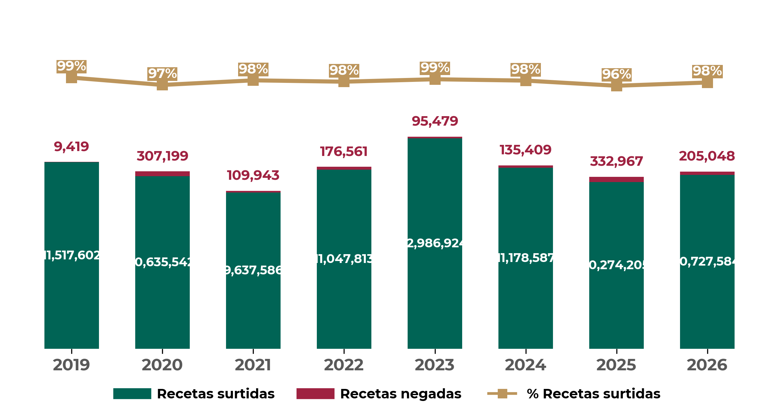
CIUDAD DE MÉXICO
Recetas surtidas y negadas
Comparación interanual de enero a mayo de cada año
Fuente: Portal de Control de Abasto. En 2026, se muestra lo correspondiente al periodo del 1 de enero al 31 de mayo de 2026.
Recetas manuales y electrónicas
Año | Manuales | Electrónicas | Porcentaje de electrónicas
2019 | 1,109,434 | 10,417,587 | 90.4%
2026 | 810,163 | 10,122,469 | 92.6%
Fuente: Portal de Control de Abasto. En 2026, se muestra lo correspondiente al periodo del 1 de enero al 31 de mayo de 2026.

Slide 31
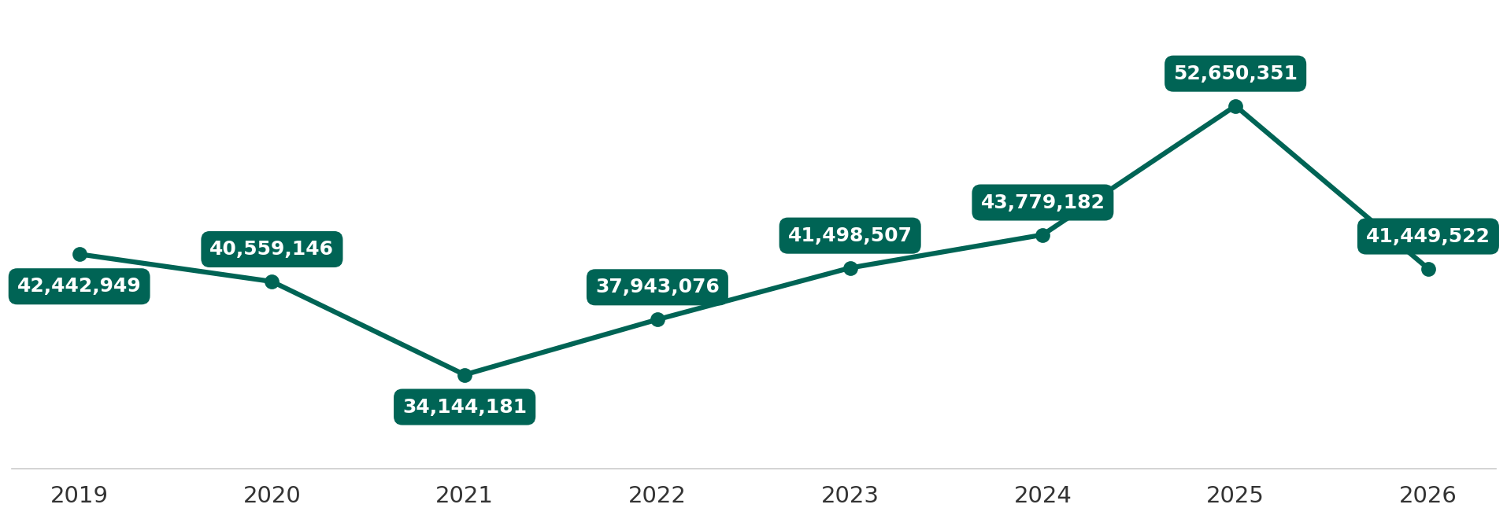
CIUDAD DE MÉXICO
Abasto de Medicamentos
Piezas consumidas
Medicamentos con mayor demanda
Con mayor demanda de enero a mayo de 2026
Nombre | Consumo
Paracetamol, tableta (analgésico) | 1,356,132
Paracetamol, tableta (analgésico) | 1,031,315
Metformina, tableta (hipoglucemiante) | 688,286
Pantoprazol o Rabeprazol u Omeprazol, tableta o gragea o cápsula (antiácido) | 638,816
Metformina, tableta (hipoglucemiante) | 628,835
Losartán, gragea o comprimido recubierto (hipertensión) | 550,589
Dieta polimérica sin fibra, suspensión (nutrición) | 539,973
Dieta polimérica con fibra, suspensión oral o enteral (nutrición) | 520,627
Losartán, gragea o comprimido recubierto (hipertensión) | 500,463
Atorvastatina, tableta (reducir colesterol y triglicéridos) | 481,160
Fuente: Portal de Control de Abasto. En 2026, se muestra lo correspondiente al periodo del 1 de enero al 31 de mayo de 2026.

Slide 32


CIUDAD DE MÉXICO
¿Qué se hizo?
2025
9,914.7
mdp
Acciones 2025
Construcción:
Obras de Infraestructura 2025 | Monto (mdp)
HGR de 180 camas, Zaragoza | $2,437.6
Construcción del Inmueble de Sustitución de la Central de Servicios del Centro Médico Nacional La Raza. | $639.2
Ampliación y remodelación de quirófanos y Terapia Intensiva Postquirúrgica de Cardiología “Siglo XXI” | $375.9
Ampliación y remodelación de salas de quirúrgicas en HGR No. 2, Villa Coapa | $285.8
Nueva Sala de Hemodinamia en el HGZ No. 1, Carlos Mc Gregor, Ciudad de México Sur. | $46.0
Sustitución de mobiliario de la Unidad de Congresos CMN SXXI | $5.2
Nueva Sala de Hemodinamia en el HC CMN Siglo XXI | $1.0
Subtotal | $3,790.7
2
Salas de
Hemodinamia
Remodelación:
12
Áreas de
Terapia
Intensiva
4
Áreas de
Hemodiálisis
Obras de Conservación 2025 | Monto (mdp)
Mantenimiento de Infraestructura (PAO 2025) | $3,956.6
Intervención en áreas de terapia intensiva en 12 unidades, Ciudad de México | $668.7
Intervención en áreas de residencias médicas en 50 unidades, Ciudad de México | $328.6
Intervención en áreas de Atención Médica Contínua en 16 unidades, Ciudad de México | $78.7
Intervención en áreas de mejora en 2 subdelegaciones No. 9 y No. 10, Ciudad de México | $65.4
Intervención en áreas de salud mental en 21 unidades, Ciudad de México | $42.7
Intervención en áreas de hemodiálisis interna en 4 unidades (H. de Especialidades CMN Siglo XXI, Hospital de Ortopedia, Hospital de Traumatología, Hospital General del CMN La Raza) | $34.0
Intervención en áreas de accesibilidad (rampas) en 30 unidades, Ciudad de México | $26.1
Subtotal | $5,200.8
Adquisición:
2
Aceleradores
Lineales
Equipo Médico 2025, Instalación 2026 | Monto (mdp)
Adquisición de 65 piezas de equipo médico: 6 congeladores horizontales de refrigerantes para vacunas, 9 refrigeradores para vacunas, 4 refrigeradores congeladores de 5.4 pies cúbicos, 1 barrera de cristal de plomo, 5 monitores de signos vitales para el traslado del paciente (con protección antimagnética), 5 unidades de anestesia básica (con protección antimagnética), 3 calibradores de dósis de radioisótopos, 1 cofre de plomo, 3 monitores de radiación de pared, 2 aceleradores lineales, 1 angiógr | $690.6
Equipamiento Electromecánico 2025 | Monto (mdp)
Adquisición de elevadores | $232.6

Slide 33


CIUDAD DE MÉXICO
6,892.4
mdp
¿Qué se hará?
2026
Acciones 2026
Construcción:
Obras de Conservación 2026 | Monto (mdp)
Mantenimiento de infraestructura (PAO 2026) | $6,132.5
Centro de Mezclas UMAE Siglo XXI | $10.3
Nueva sala de Hemodiálisis en AEHos del HGZ No. 27, UMF No. 13 Azcapotzalco | $42.1
Ampliación de área de Hemodiálisis en HGZ No. 48 San Pedro Xalpa | $12
Remodelación Urgencias HGZ No. 8 | $50.49
Adecuación consultorios Consulta Externa HGZ No. 30 | $7.65
Sustitución acabados e instalaciones área Hidroterapia UMFR Siglo XXI | $7.79
Rehabilitación de área Terapia ocupacional y Gimnasio de la UMFR Siglo XXI | $8.11
Subtotal | $6,270.9
4
Salas de
Hemodiálisis
1
Centro de
Mezclas
Equipo Médico 2026 | Monto (mdp)
Programa para la Adquisición de Equipo CeSiECQ Siglo XXI | $35.7
Equipo Electromecánico 2026 | Monto (mdp)
37 Equipos electromecánicos para Unidades Hospitalarias, 5 elevadores, 11 equipos para casas de máquinas, 3 para aire acondicionado, 10 lavadoras y 8 secadoras. | $409.7
24 Equipos electromecánicos para UMAEs 8 elevadores, 16 equipos para aire acondicionado. | $176.3
Subtotal | $586.0
Propuestas en valoración
47
0 Predios en ruta 2026
Estatus terrenos |  | Municipios
 | 0 Reserva IMSS | -
 | 0 Donación | -
47 CECI IMSS
0 CECI CAMPO
2025-2030
2026
Fuente: Dirección de Prestaciones Económicas y Sociales, abril de 2026.

Slide 34


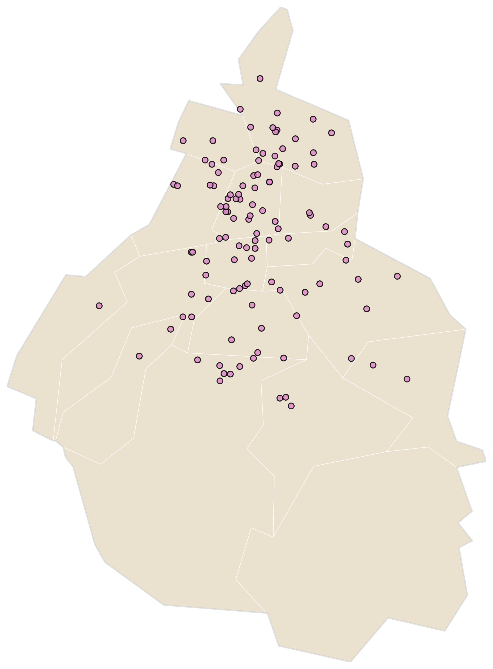
CIUDAD DE MÉXICO
Infraestructura de prestaciones sociales
GUARDERÍAS
111 unidades 50 directas 61 indirectas | 14,204 inscritos 1,344 en espera
BIENESTAR SOCIAL
2 CASSAAM | San Pedro el Chico y Centro de Día (GAM)
1 CECART | Centro de Capacitación y Rehabilitación para el Trabajo (CECART)
2 CECEM | Santa María La Rivera, Cuautepec Barrio Alto
1 Centro Cultural | Centro Cultural Rafael Solana, GAM
2 CRESTCAP | GAM y Coyoacán, CdMx
1 Laboratorio de Salud en el Trabajo y Ambiental | HGZ 32 Tlalpan, CdMx
2 Centros de Artesanias | Morelos, Independencia
3 CEBIS | Álvaro Obregón, D.F.Sur, Santa Catarina, D.F.Sur, Piñanona, D.F.Sur
15 Centros de Seguridad Social | Contreras, Independencia, Ignacio Zaragoza, Merced, Tepeyac, Félix Azuela, Santa Fe, Tlalpan, Manuel Ávila Camacho, Progreso Nacional 100 Metros D1, Morelos, Anáhuac, Atzcapotzalco, Legaria, Tlatilco
1 Cine | Linterna Mágica
10 Teatros | Independencia, Santa Fe, Julio Prieto, Legaria, Reforma, Hidalgo, Morelos, Félix Azuela, Tepeyac, Isabela Corona
4 Unidades Deportivas | Benito Juárez Xalpa, Morelos, Independencia, GAM
CENTROS VACACIONALES, VELATORIOS Y TIENDAS
4 Tiendas IMSS-SNTSS | No. 61 Magdalena de las Salinas, No. 62 Niño Perdido, No. 68 Independencia, No. 169 Saludable CMNSXXI
1 Unidad de Congresos | U. C. Centro Médico Nacional
1 Velatorio | Doctores
Guarderías 111
Fuente: Dirección de Prestaciones Económicas y Sociales, mayo de 2026.

Slide 35
CIUDAD DE MÉXICO
Actividad económica
Principales Empleadores
Empleador público | Empleos Anterior | Empleos Actual | Variación | Empleador Privado | Empleos Anterior | Empleos Actual | Variación
Instituto Mexicano del Seguro Social | 109,121 | 109,906 | 0.7% | Lieberbv S. de R.L. de C.V. | 43,745 | 53,334 | 21.9%
Secretaría de la Defensa Nacional | 46,562 | 47,092 | 1.1% | Banco Nacional de México SA | 33,930 | 33,673 | -0.8%
Comisión Federal de Electricidad Epe | 19,062 | 19,024 | -0.2% | Nueva Wal Mart de México S. de R.L. de C.V. | 28,644 | 28,916 | 1.0%
Puestos de trabajo, por tipo de sector
May 2025
May 2026
-25.81%
-17.39%
-4.86%
-1.78%
+0.31%
+2.10%
+4.64%
+7.26%
+41.44%
Puesto de trabajo, por tipo de contratación
Mes | Permanente |  | Eventual |  | Total
 | Urbano | Campo | Urbano | Campo
May 2025 | 3,063,984 | 118 | 416,976 | 2 | 3,481,080
May 2026 | 3,046,157 | 100 | 528,324 | 12 | 3,574,593
Variación % | -0.6% | -15.3% | +26.7% | +500.0% | +2.7%
Fuente: Dirección de Incorporación y Recaudación, mayo de 2026.

Slide 36

CIUDAD DE MÉXICO
Puestos de trabajo y salario base de cotización
 | 2018 diciembre | 2026 Mayo | Variación % | Nacional 2026 | Salario Mensual
Salario Base de Cotización | $444.27 | $818.75 | 30.3% | $671.25 | $24,562.5
Nota: se utilizó como deflactor del salario el cociente del INPC entre diciembre 2018 (103.02) y preliminar de mayo 2026 (145.714) de 0.7069998.
Puestos de trabajo comparación interanual de cada año
$818.75
SBC
Mayo
2018
2019
2020
2021
2022
2023
2024
2025
2026
Principales Deudores
Categoría | Deudores | Monto de deuda (mdp)
Principales deudores públicos | Secretaría de la Defensa Nacional | $840.21
 | Notimex Agencia de Noticias del Estado Mexicano | $4.05
 | Corporación Mexicana de Investigación En Materiales S.A. de C.V. | $3.81
Principales deudores privados | Ferrocarril Interurbano SA de CV | $494.06
 | México Railway Engineering Technology S A P I de CV | $246.62
 | Desarrollo Inmobiliario Horme SA de CV | $167.63
Fuente: Dirección de Incorporación y Recaudación. Corte de información mayo 2026.

